Slide 1

총대님~ 걱정 많으셨죠? 이젠 걱정 끝!
.
.
수정 같이
로
공구하세요!
데이터베이스프로그래밍 7조
윤주혜 - 로그인 및 회원가입 담당
정원희 – UI 및 가격비교 담당
황수민 – 게시판 및 댓글 담당
Notes:
안녕하세요! 데이터베이스 프로그래밍 7조 최종 발표자 정원희입니다.
굿즈 공동구매 플랫폼 “수정같이” 발표 시작하겠습니다.

Slide 2

Contents
수정 같이
1
수정 같이란?
2
기능 구현 방법(JSP, DB)
3
DEMO 영상 시연
Notes:
먼저 목차입니다. 수정같이에 대해 간단히 말씀 드리고
기능 구현 방법에 대해 설명드린 뒤,
데모 영상을 통해 작동 과정을 살펴보겠습니다

Slide 3

1
수정 같이란?
성신 굿즈 공동구매 사이트
주제 선정 이유
성신여대 에브리타임에서 주로 이루어지고 있는 공동구매를
더 편리하게 이용할 수 있도록 하기 위함
- 에브리타임에는 공동구매 게시판이 따로 없기 때문에 현재
진행중인 공동구매 제품을 한 번에 확인할 수 없다는
불편함이 있어 이를 개선하기 위함
총대의 부담(수요 조사, 구매자 정보 파악 등)이 적어질 수
있도록 하는 것이 주 목표
Notes:
수정같이는 성신 굿즈 공동구매 사이트입니다. 주로 에브리타임이라는 교내 커뮤니티로 이루어지던 공동구매를 더 편리하게 이용할 수 있도록 기획했는데요.
에브리타임에는 공동구매 게시판이 따로 없기 때문에 현재 진행 중인 공동구매 제품을 한 번에 확인할 수 없다는 불편함이 있어 이를 개선하고
수요조사, 구매자 정보 정리 등 총대의 부담을 축소시키고자 합니다.

Slide 4

1 수정 같이란?
수정 같이
목표
홈페이지 내에서 공동구매 과정을 모두 거치도록 하여 총대 부담 축소
기능
고객 관리 기능(회원가입, 로그인, 마이페이지)
게시판, 댓글 기능(총대매기, 구매하기)
가격 비교(공동구매업체) 기능
Notes:
주요 기능은 회원가입 , 로그인, 마이페이지 등의 고객관리 기능
총대매기, 구매하기에 사용되는 게시판 댓글 기능
공동구매 업체 가격 비교 기능 등이 있습니다.

Slide 5

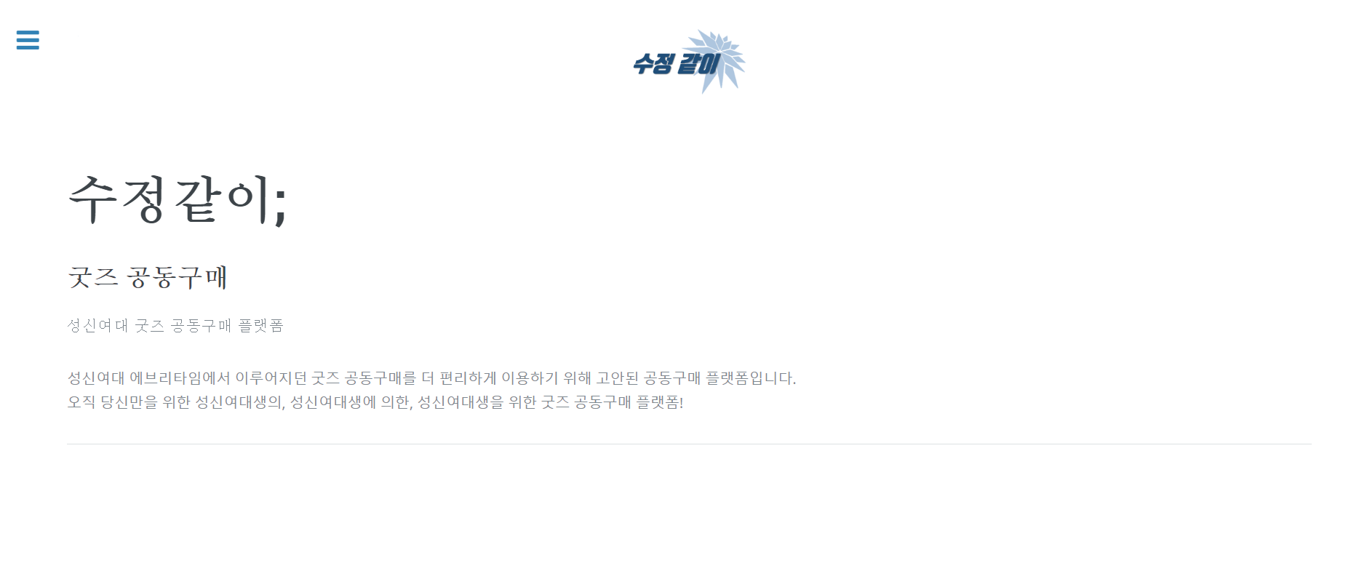
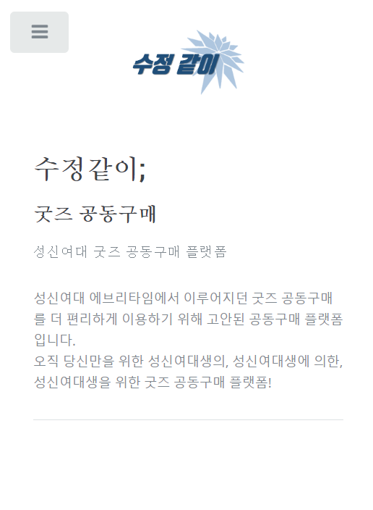
1 수정 같이란?
수정 같이
특징
수요조사, 상품 등록 및 구매가 가능한 독자적인 플랫폼
크롤링을 통한 공동구매 업체 가격 정보 제공
모든 페이지가 Moblie ver 호환 가능한 UI 적용
Notes:
특징으로는
수정같이는 수요조사, 상품 등록 및 구매가 가능한 독자적인 플랫폼이고
추가적으로 파이썬 크롤링을 이용해 공동구매 업체의 가격 정보를 제공해주며
사용자의 상황을 고려해 모든 페이지에 모바일 버전 UI를 추가 적용했다는 것이 있습니다.

Slide 6
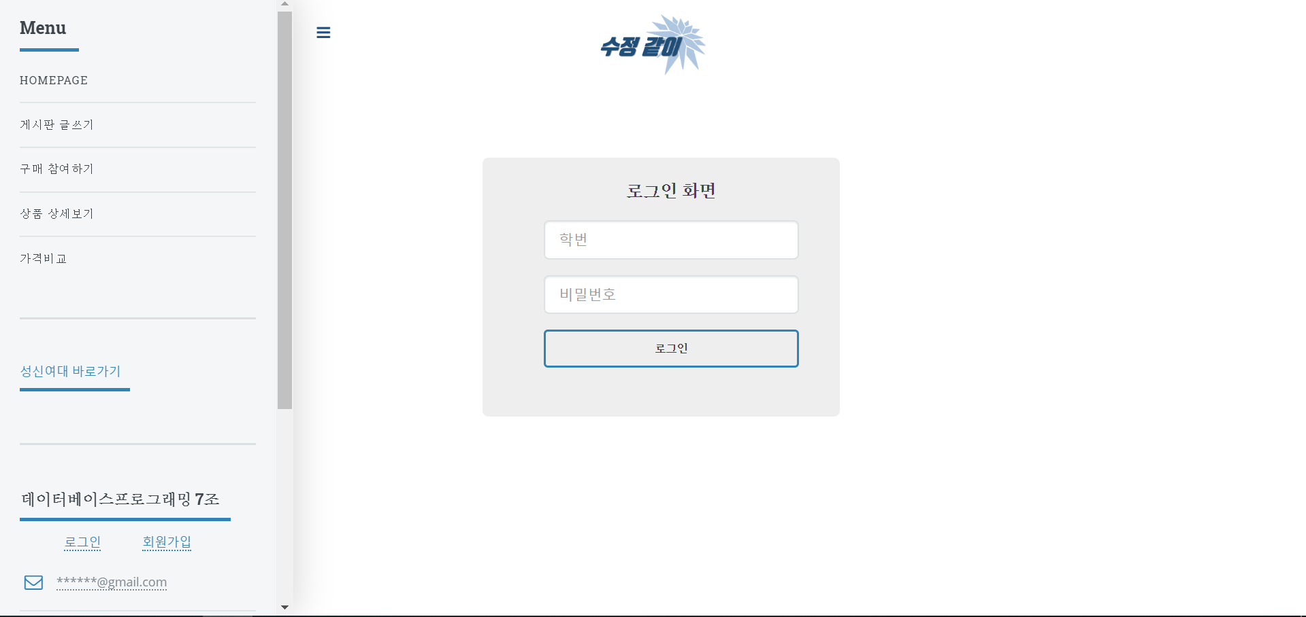
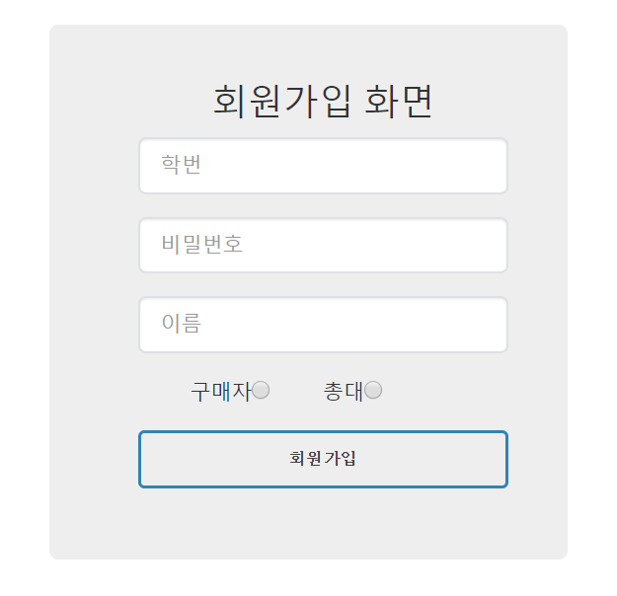
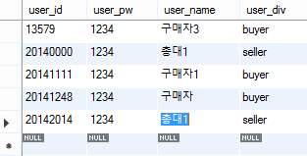
2
기능 구현 방법
01 로그인 및 회원가입
<USER 테이블>
→ 사용자는 구매자 또는 총대로 나뉘고 회원가입 후 , 로그인 가능
Notes:
기능 구현 방법에 대해 말씀드리겠습니다.
먼저 로그인 및 회원가입 기능입니다.
사용자는 구매자 또는 총대로 나뉘고 회원가입 후 로그인 할 수 있습니다.

Slide 7
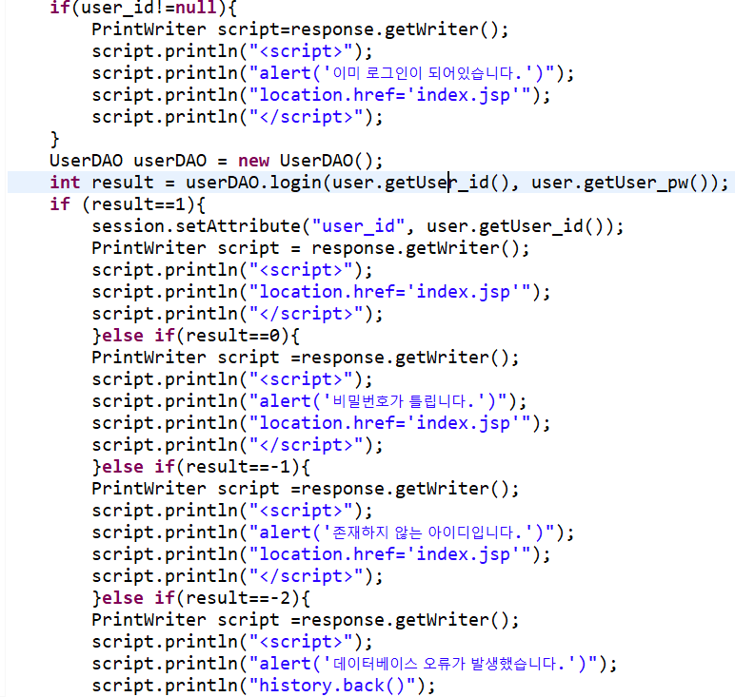
2
기능 구현 방법
01 로그인 및 회원가입
<USER 테이블>
→ USER 테이블에서 받아온 데이터(user_id, user_pw)를 바탕으로 if 연산 수행
Notes:
로그인 기능은 USER 테이블에서 받아온 User_id 와 User_pw를 바탕으로 if 연산을 통해 구현했습니다.

Slide 8
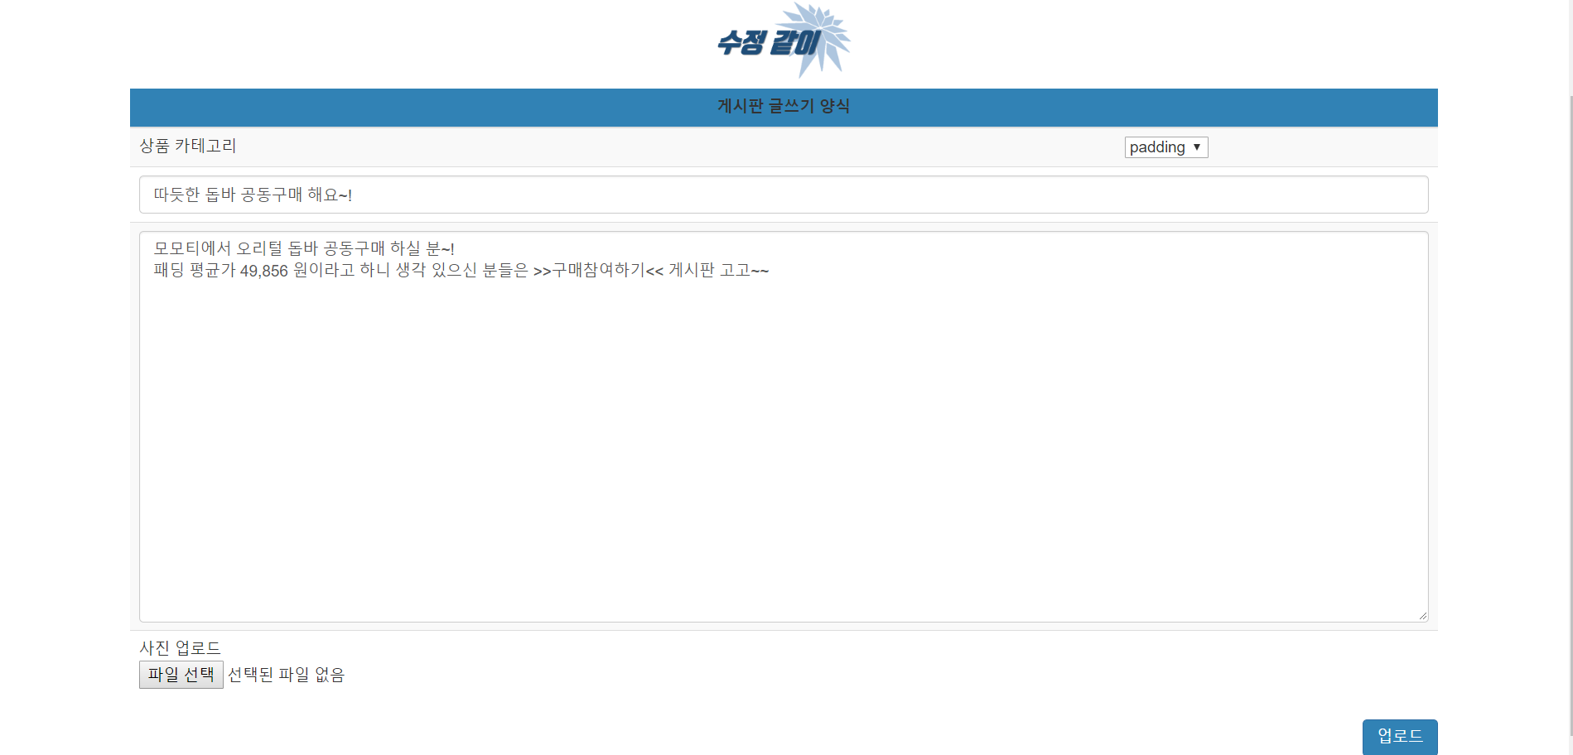
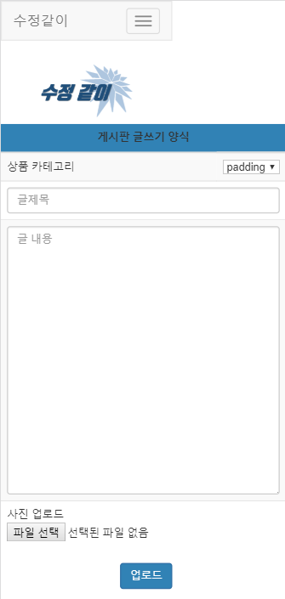
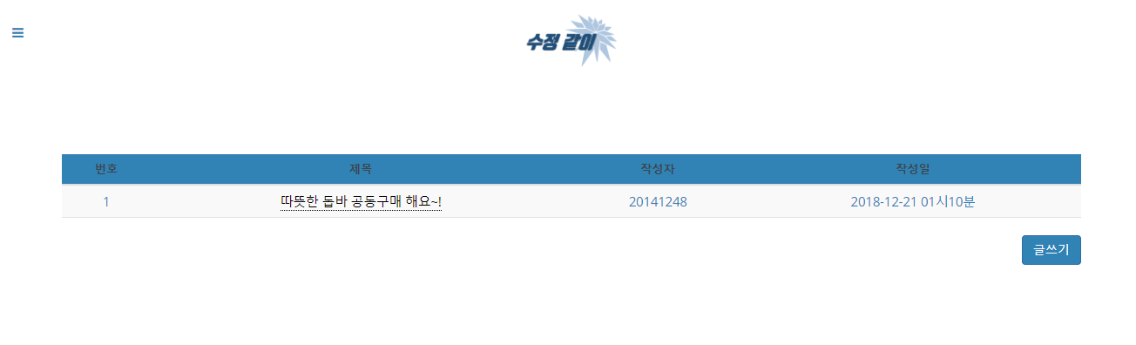
2
기능 구현 방법
02 총대매기(게시글) → 총대가 상품 수요 조사를 위해 사용
(PC ver) (Mobile ver)
→ 로그인된 사용자에 한해 총대 매기 게시판에서 글을 쓰면, 수요 조사 글이 등록됨
Notes:
이렇게 로그인 한 사용자는 총대매기 게시판을 통해 수요조사 글을 등록할 수 있습니다.(넘김)

Slide 9
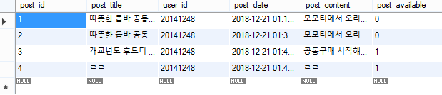
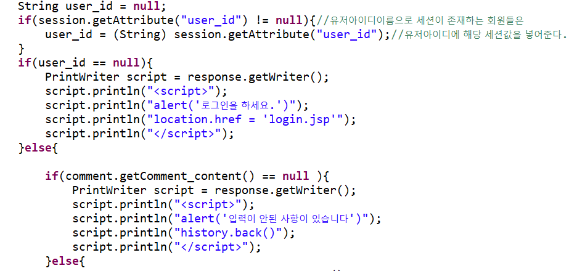
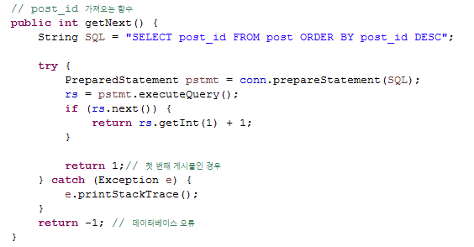
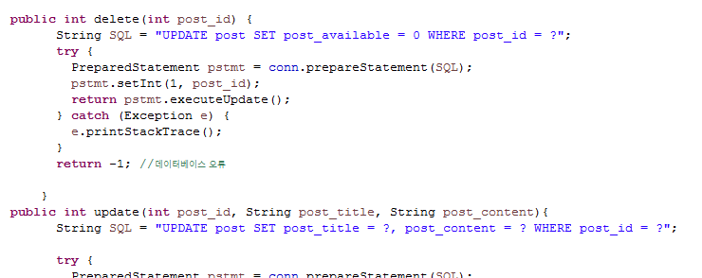
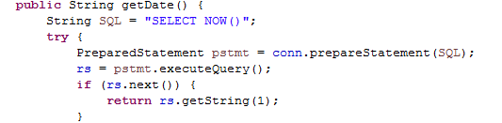
2
기능 구현 방법
02 총대매기(게시글) → 총대가 상품 수요 조사를 위해 사용
<POST 테이블>
1. 로그인 확인 | 2. AUTO INCREMENT | 3. 작성 일자 저장 | 4. 글 수정∙삭제 기능
- If문을 사용해 로그인 정보를 확인한 뒤 글쓰기 가능 | POST_ID가 자동적으로 1씩 증가 | - POST_DATE에 Date Type으로 현재 시간 작성 | - DB UPDATE 쿼리를 통해 구현(POST_ID 기준)
Notes:
사용자는 글을 작성하기 전, 로그인이 되었는지 if 문을 사용하여 확인 과정을 거칩니다.
글을 작성하면 자동적으로 post_id가 1씩 증가해 이를 pk로 구분하게 됩니다. 작성일자는 date 타입을 이용해 현자 시간을 작성하고
글 수정 및 삭제는 post_id를 기준으로 update 쿼리를 이용해 구현했습니다.

Slide 10
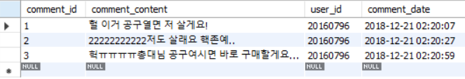
2
기능 구현 방법
03 댓글 → 구매자의 상품 문의 및 구매 의사 표현
<COMMENT 테이블>
→ 로그인 된 사용자에 한하여 02 총대매기 게시판에 댓글을 남겨 상품 문의 및 구매 의사 표현
Notes:
이렇게 등록된 수요조사 글에 구매자는 댓글을 통해 상품 문의 및 구매의사를 표현합니다.

Slide 11
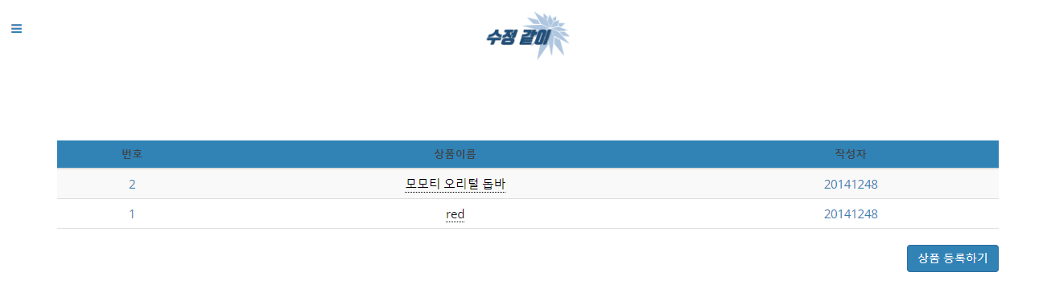
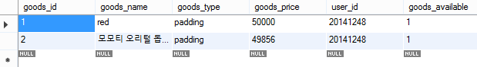
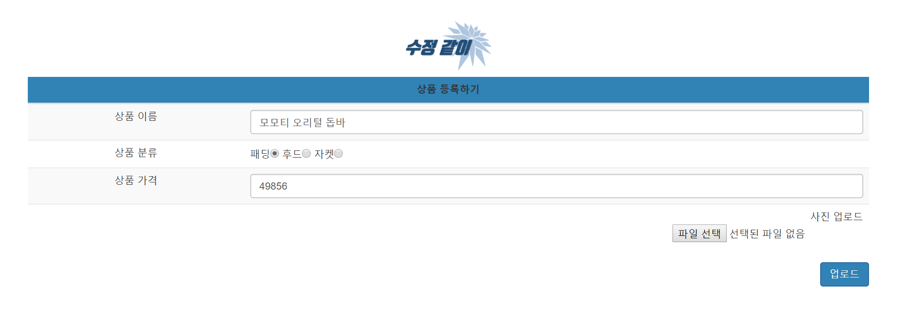
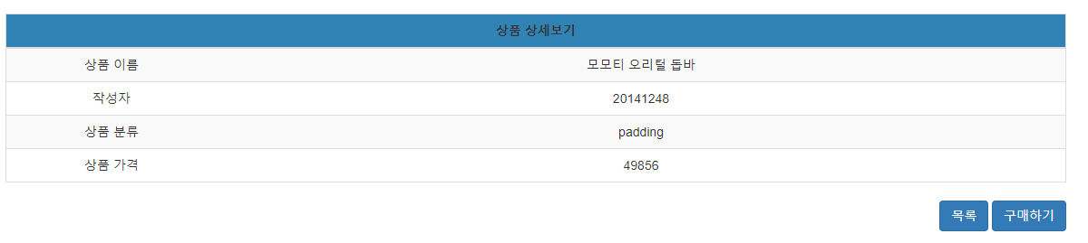
2
기능 구현 방법
04 상품 등록 → 총대가 공구 진행을 위해 상품 등록
<GOODS 테이블>
#1. 상품 등록 페이지 접근
#2. 상품 등록 버튼 클릭→ 상품 정보 입력
#3. 상품 상세보기 페이지 생성!
→ 총대가 상품을 등록하면 구매자는 상품 상세 보기를 통해
상세 정보를 볼 수 있음
Notes:
수요조사를 통해 공동구매 진행 가능 여부를 파악한 총대는 상품 등록 페이지를 통해 상품을 등록합니다.
이렇게 총대가 등록한 상품 정보는 구매자가 상품 상세 보기를 통해 확인할 수 있습니다.

Slide 12
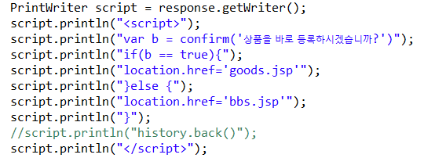
2
기능 구현 방법
04 상품 등록 → 총대가 공구 진행을 위해 상품 등록
02 총대매기 게시판에서 바로 상품 등록이 가능하도록 자바스크립트 이용
confirm이 true인지 false인지에 따라
게시글+상품까지 등록 or 수요조사 게시글만 등록
Notes:
또한, 굳이 상품 등록 게시판에서 재차 상품을 등록하지 않아도 총대매기 게시판에서 수요조사 게시글을 입력하고 바로 상품 등록이 가능할 수 있도록 자바 스크립트에서 confirm함수를 사용하여 수요조사 게시글과 상품 둘 다 바로 등록할건지 게시글만 등록할건지 확인합니다.

Slide 13
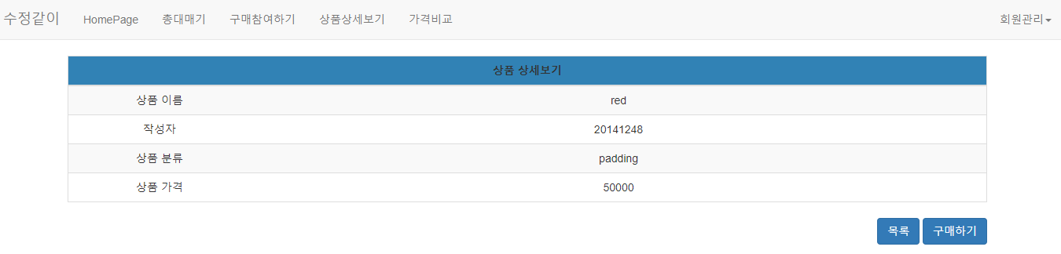
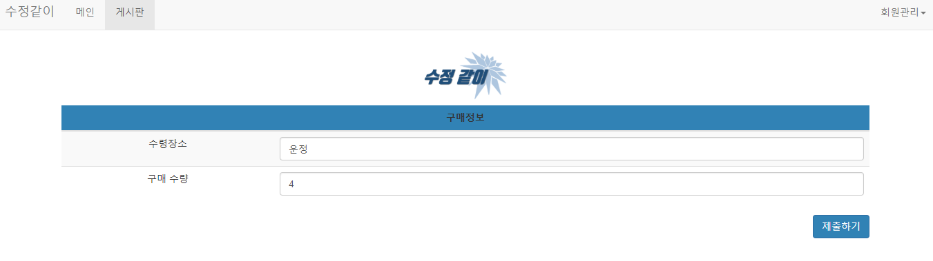
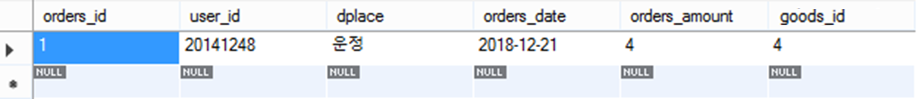
2
기능 구현 방법
05 구매하기 → 구매자가 상품을 구매
#1. 구매하기 페이지 접근 후
상품 선택
#2. 구매하기 버튼 클릭
→ 구매 정보 입력
#3. 주문 완료!
<ORDERS 테이블>
→ 구매자가 구매하기 버튼을 누르고 정보를 입력하면
구매자의 정보가 DB로 insert 됨
Notes:
이렇게 등록된 상품을 구매자가 구매하기 페이지를 통해 구매할 수 있습니다. 상품 선택 후, 구매하기 버튼을 누르고 구매 정보를 입력하면 구매자의 구매 정보가 orders 테이블에 등록되어 굳이 총대가 구매정보를 골치아프게 정리하지 않아도 됩니다!

Slide 14
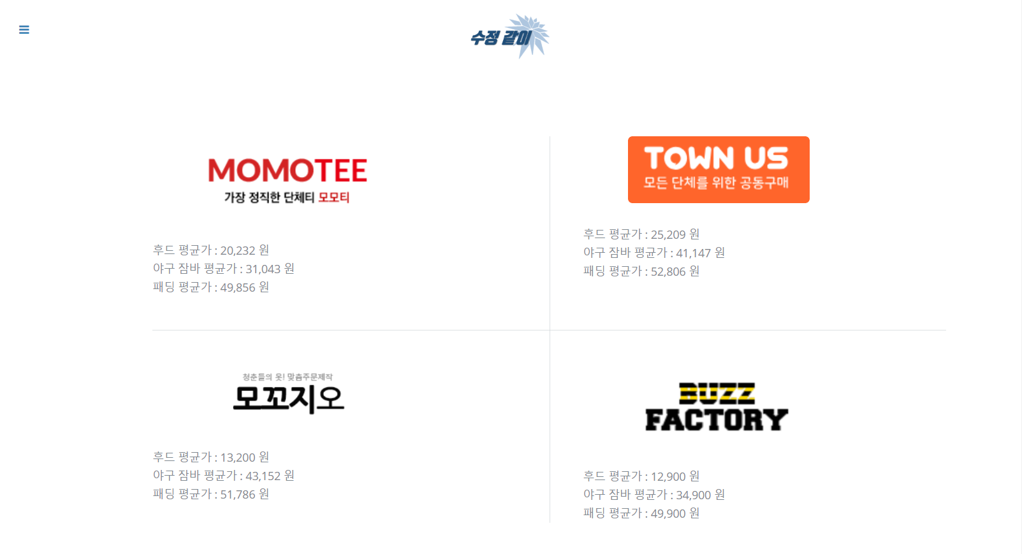
2
기능 구현 방법
06 가격비교 → Python을 이용한 Crawling
→ 주요 공동구매 업체의 품목별 평균값 비교
Notes:
총대가 여러 공동구매 페이지를 돌아다니며 가격 정보를 찾아다니는 수고를 덜기 위해 가격 비교 페이지를 추가했습니다.
가격비교 페이지는 주요 공동구매 업체 4가지의 품목별 평균값을 비교합니다.

Slide 15

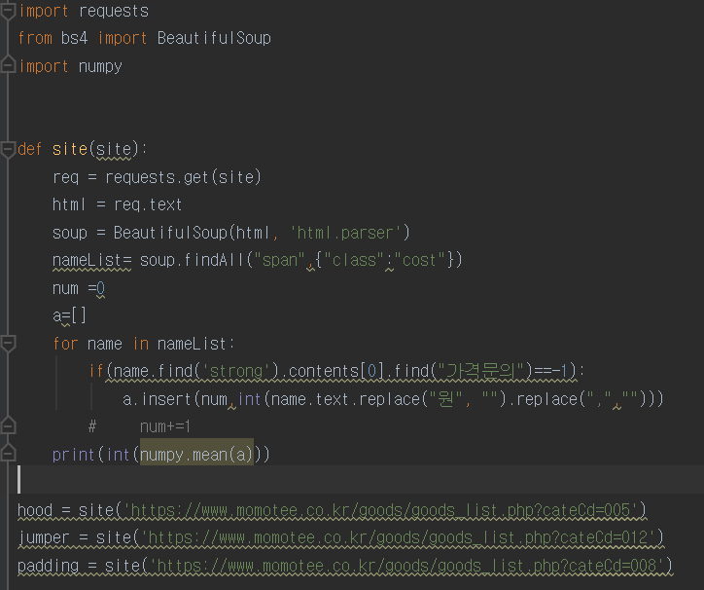



2
기능 구현 방법
06 가격비교 → Python을 이용한 Crawling
Requests
BeautifulSoup
numpy 모듈 사용
→ Python을 통해 상품별 가격 정보를 Crawling한 뒤, 평균값 도출
Notes:
가격 정보는 파이썬 requests, beautihulsoup, numpy 모듈을 이용해 크롤링한 뒤 , 평균값을 도출해 입력했습니다.

Slide 16
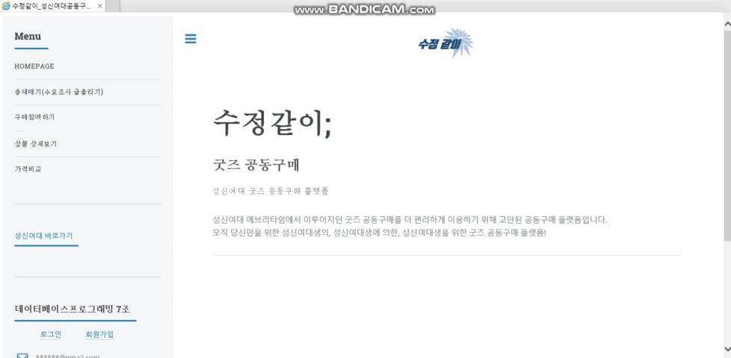
3
데모 시연
Notes:
데모 영상을 통해 함께 작동해보도록 하겠습니다.
수정같이입니다.
우리 수정이가 회원가입을 하고 있네요.
학번 이름 비밀번호 입력후 구매자인지 총대인지 라디오타입을 선택하고 회원가입합니다.
바로 로그인 된 수정이는 마이페이지(15초)에 들어가 정보를 확인합니다.
총대매기 페이지에 들어가 수요조사 글을 올리네요!
흰색 돕바 공동구매를 해볼까~하고 작성한 뒤 업로드합니다.
상품등록까지 바로 업로드 하고 있네요!
먼저 작성한 수요조사 글을 수정해보겠습니다. 수정이 됐죠? 그럼 삭제도 해보겠습니다!
이번엔 구매를 한 번 해볼까요?
상품상세보기 들어가서 원하는 상품을 눌러서 구매 폼을 제출합니다.
구매 끝!
마지막으로 가격비교 게시판에 들어가서 가격 정보를 확인해봅니다!
목적을 이뤘으니 로그아웃을 해봅니다!

Slide 17

수정이의 지갑을 열게 하는 수정 같이
친구와 공유하고 함께 사용해요!
감사합니다!
Notes:
발표 들어주셔서 진심으로 감사드립니다! 수정이의 지갑을 열게하는 수정같이 모두 같이 사용하고 행복한 공동구매하세요~!

